Slide 1








Slide 2

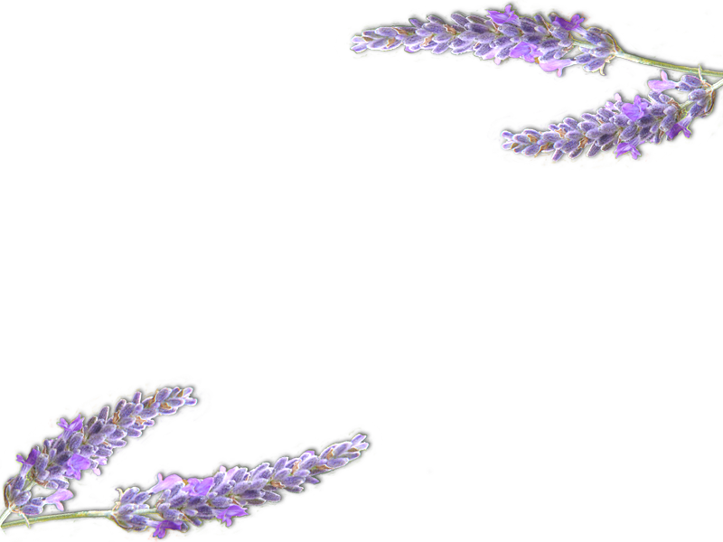
La lavanda florece en las primeras semanas del verano. Es en esta época cuando el color de las flores oscila entre un azul o un violeta brillantes, el momento perfecto para recolectarla y secarla.
Antes de comenzar el proceso de secado, se deben eliminar las hojas del tercio inferior del tallo y las dañadas o con peor aspecto.
A continuación, se cuelgan las flores boca abajo en ramilletes de cinco a diez ejemplares, en una habitación seca y bien ventilada, lejos de la luz directa para evitar que el sol destiña las flores. Estas deben estar dispuestas de forma escalonada, de modo que las cabezas no estén demasiado juntas para que el aire pueda circular.
Este proceso dura unas tres semanas, trascurridas las cuales, se pueden utilizar las flores secas para adornar un jarrón o para perfumar la casa, el interior de los armarios y cajones.

Slide 3
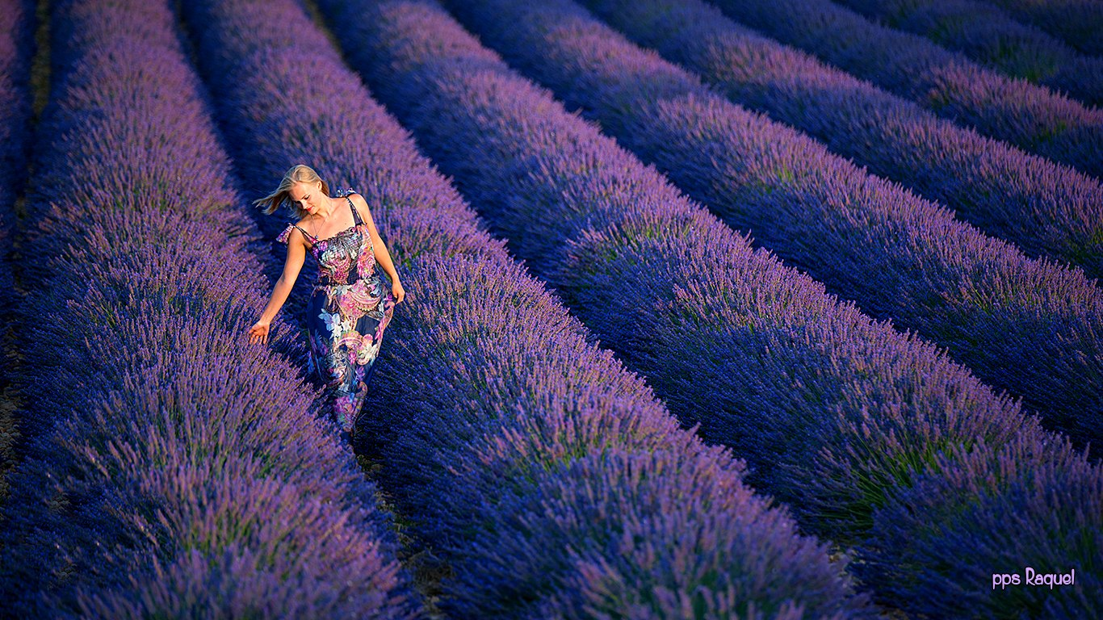


Slide 4
¿Sabías que los romanos utilizaban la lavanda para desinfectar sus baños y que lavanda significa lavar o lavarse por sus propiedades antisépticas?
•Jabón de lavanda •
Exquisito jabón elaborado de manera artesanal con aceite de oliva y flores de lavanda, sus propiedades antisépticas dejarán tu piel limpia y fragante mientras los que aceites la dejarán suave y humectada.
•Azúcar de lavanda •
Relájate con esta exquisita y aromática azúcar ideal para acompañar cualquier infusión, especialmente antes de dormir ya que sus propiedades terapéuticas te ayudarán a conciliar el sueño.

Slide 5
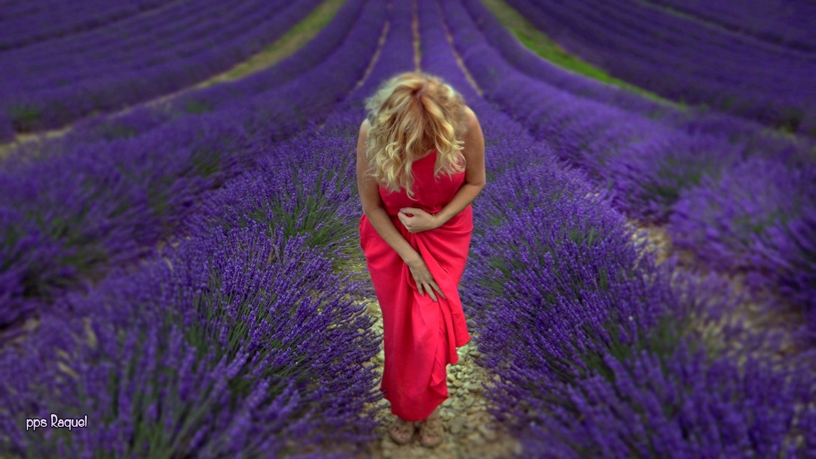

Slide 6
•Cojines de semilla con lavanda •
Alivia los dolores musculares con estos aromáticos cojines rellenos con semillas de trigo, avena, linaza y flores de lavanda. Sólo 2 minutos en el microondas bastarán para disfrutar de su calor seguro.
•Crema corporal de lavanda •
Especial para pieles resecas y cansadas, elaborada a partir de aceite de oliva y cera de abejas. Disfrutarás de las propiedades desinflamatorias y relajantes de la lavanda.
Tu piel quedará suave y tersa.
•Miel con lavanda •
Disfruta de todas las propiedades de la miel potenciadas por todas las propiedades de la miel.
Miel multifloral de la cordillera de la VII región enriquecida con extractos naturales de lavanda, te ayudarán a la digestión y te relajará

Slide 7
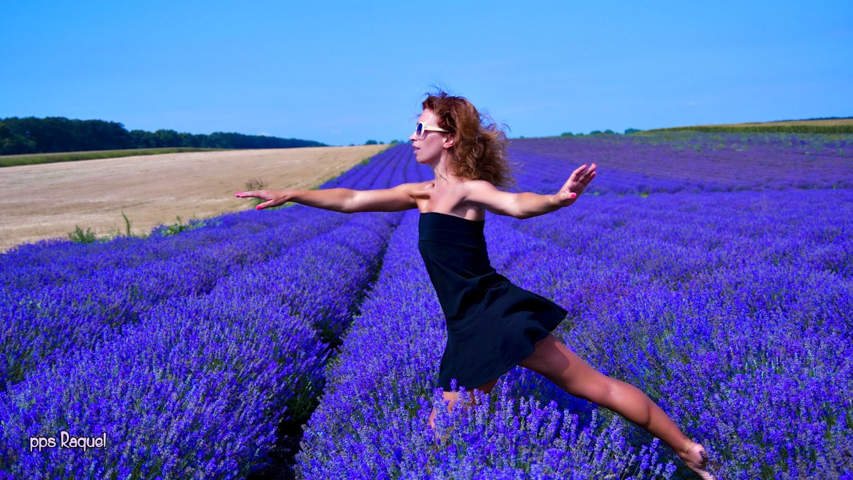

Slide 8
•Saquitos de lavanda •
Hermosos saquitos de broderie rellenos con flores de lavanda que te ayudarán a mantener tu ropa fragante y protegida si lo mantienes en el cajón.
También lo puedes dejar bajo tu almohada y te ayudará a conciliar el sueño.
Lo puedes dejar remojando en una tina caliente y darte un relajante baño de tina antes de dormir.
•Esencia de lavanda •
Ideal para usar en hornitos, sólo de 4 a 10 gotitas bastarán para crear un ambiente relajado y tranquilo.
Ideal para el hogar y oficinas.

Slide 9
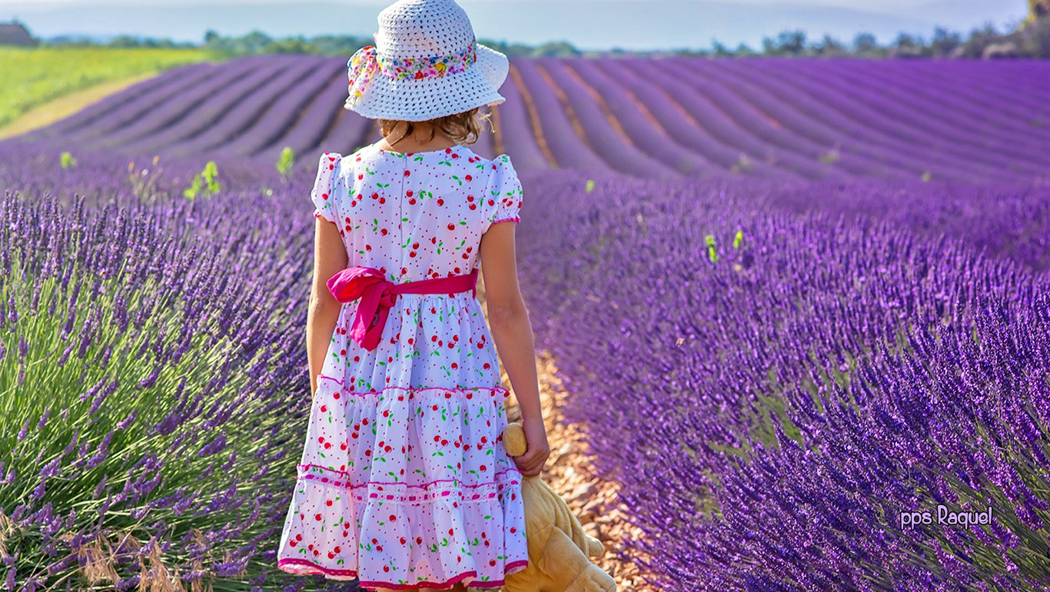

Slide 10
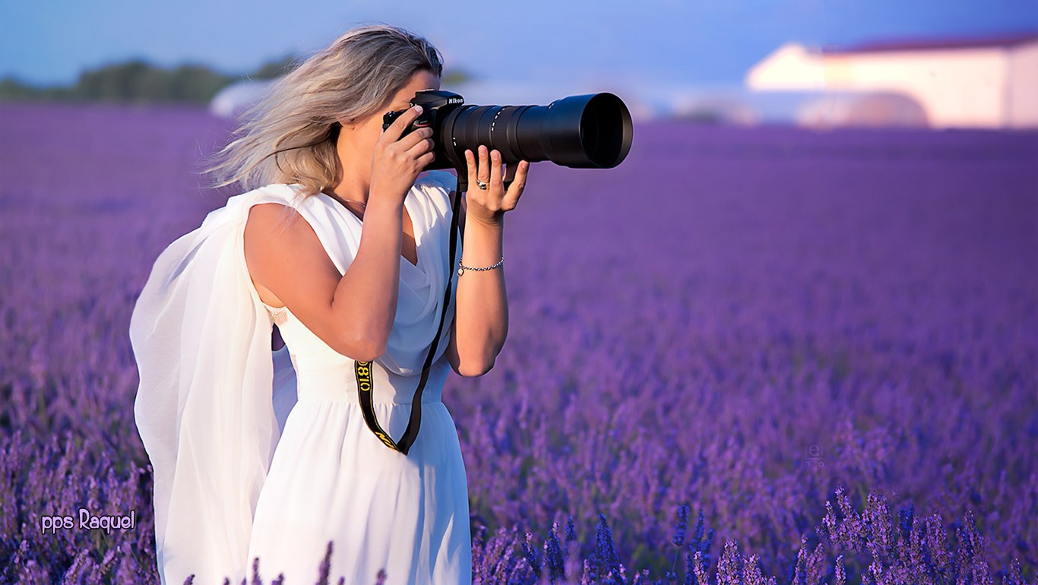

Slide 11
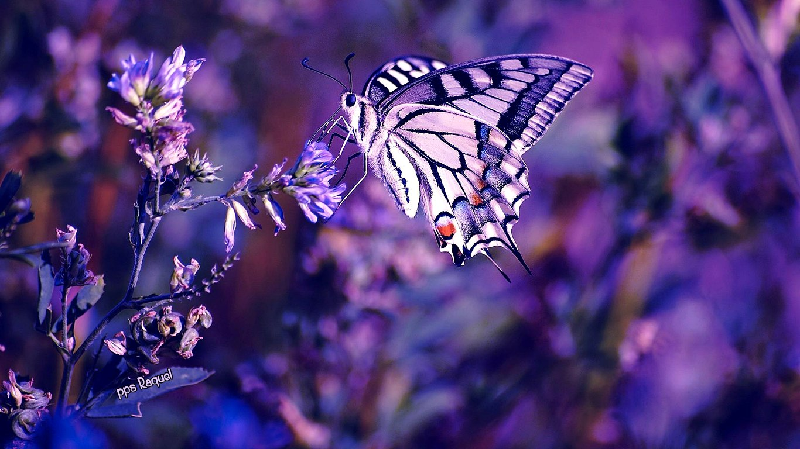

Slide 12
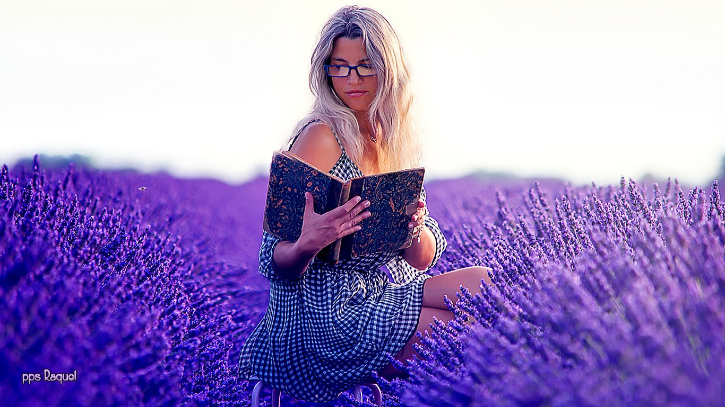

Slide 13



Slide 14
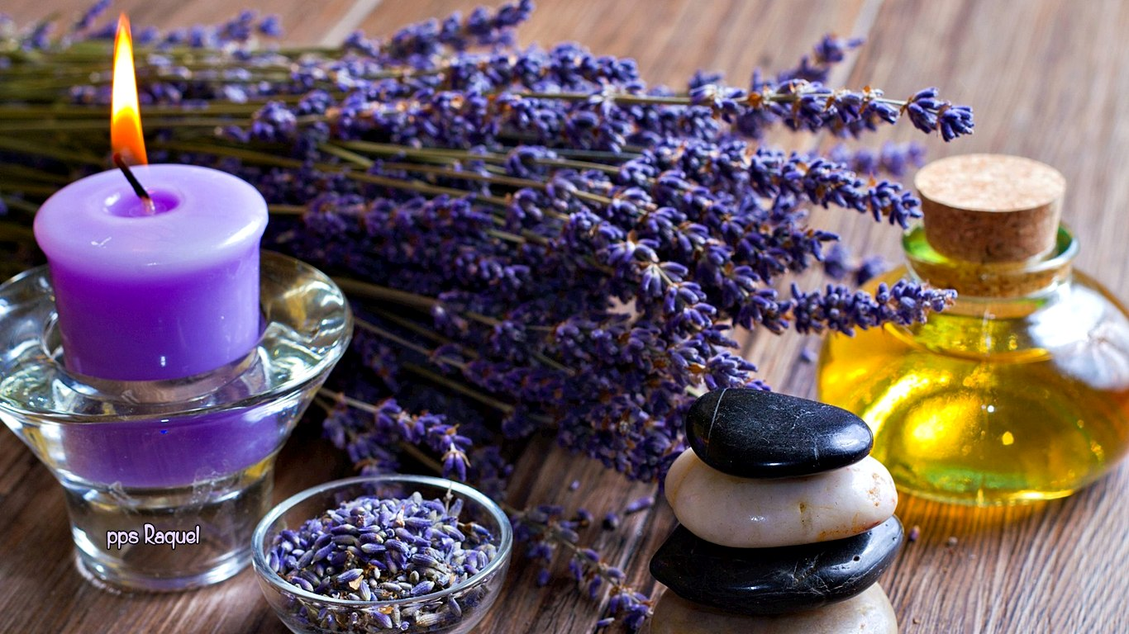

Slide 15


Slide 16
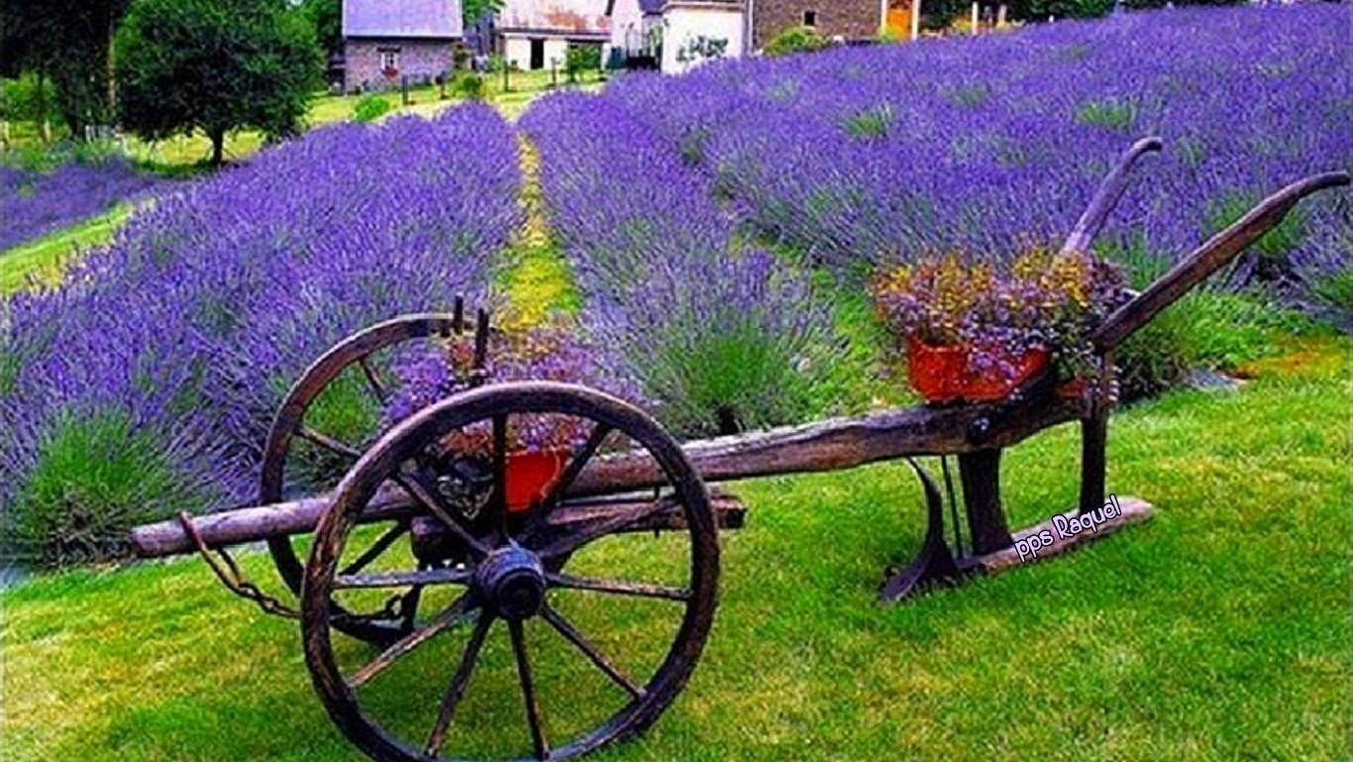

Slide 17
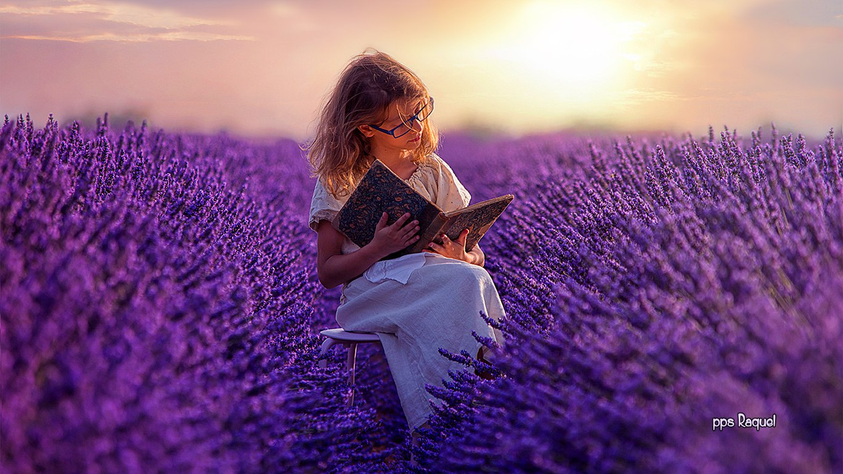

Slide 18
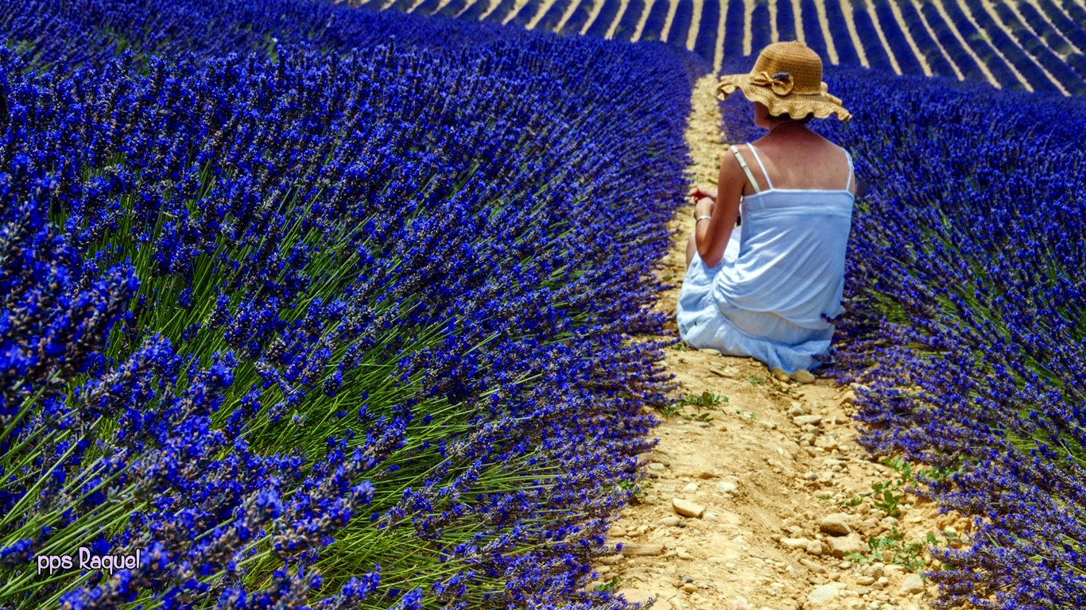

Slide 19
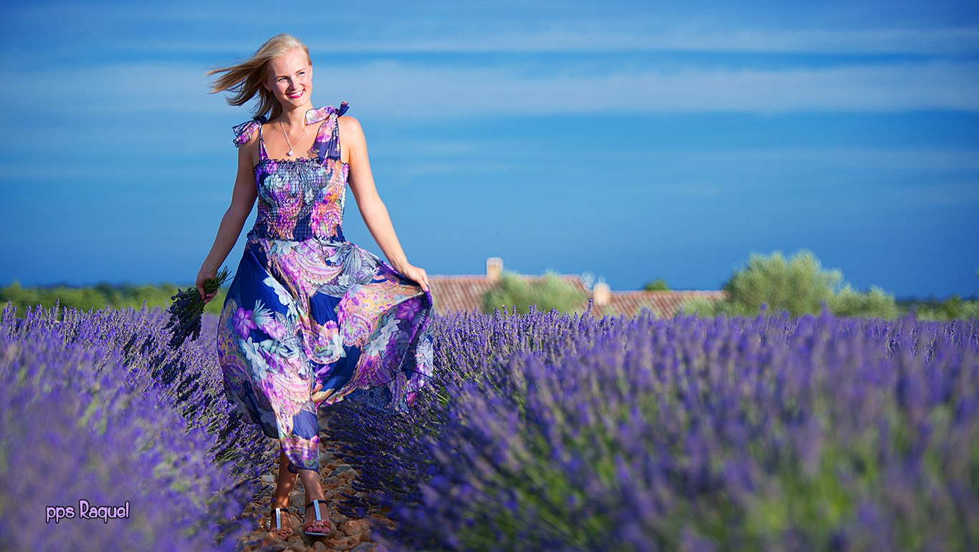


Slide 20

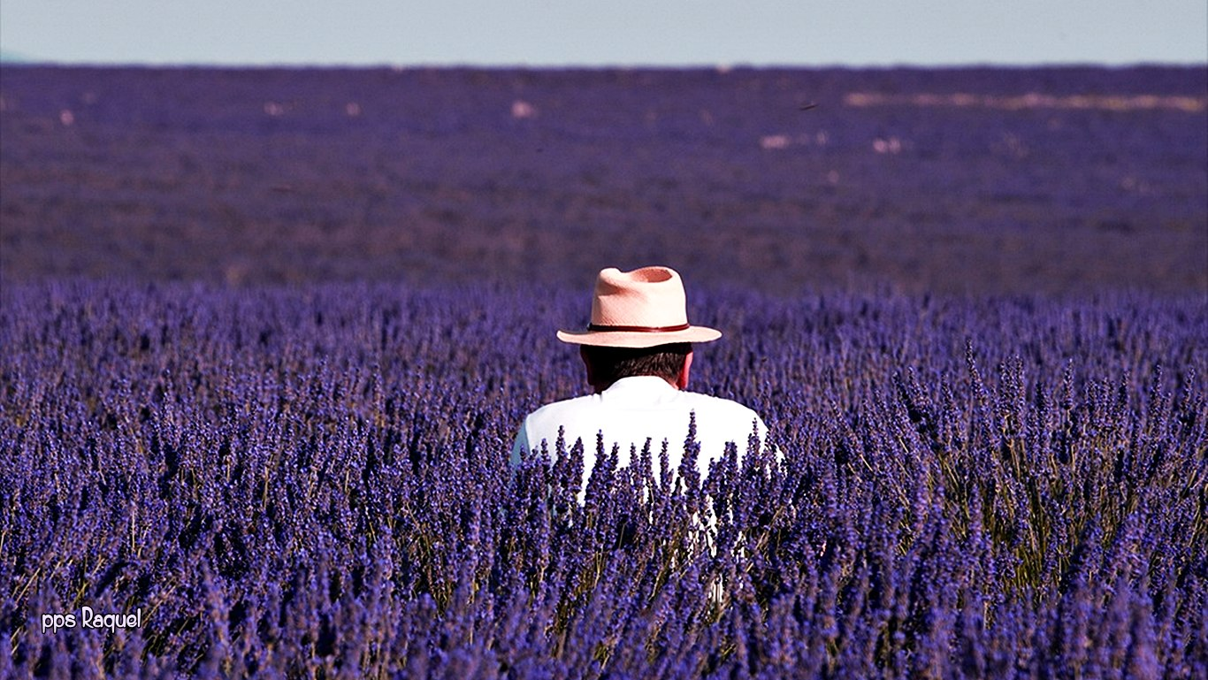

Slide 21
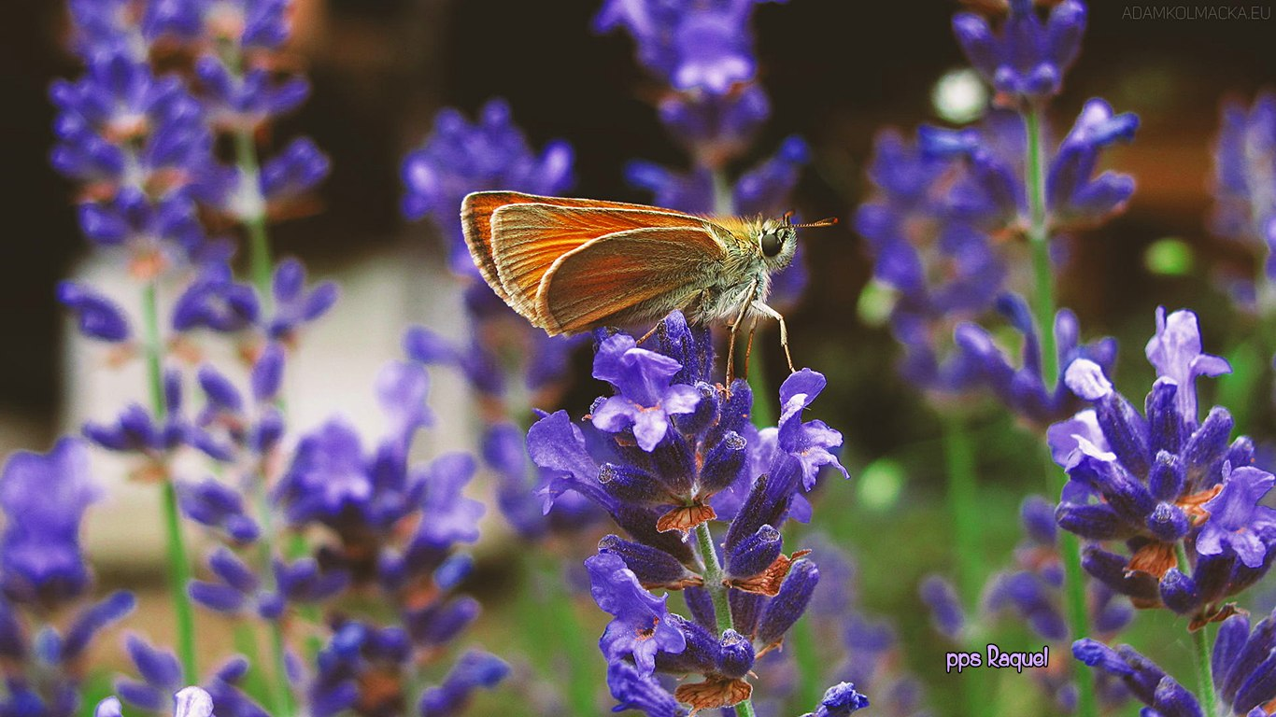


Slide 22
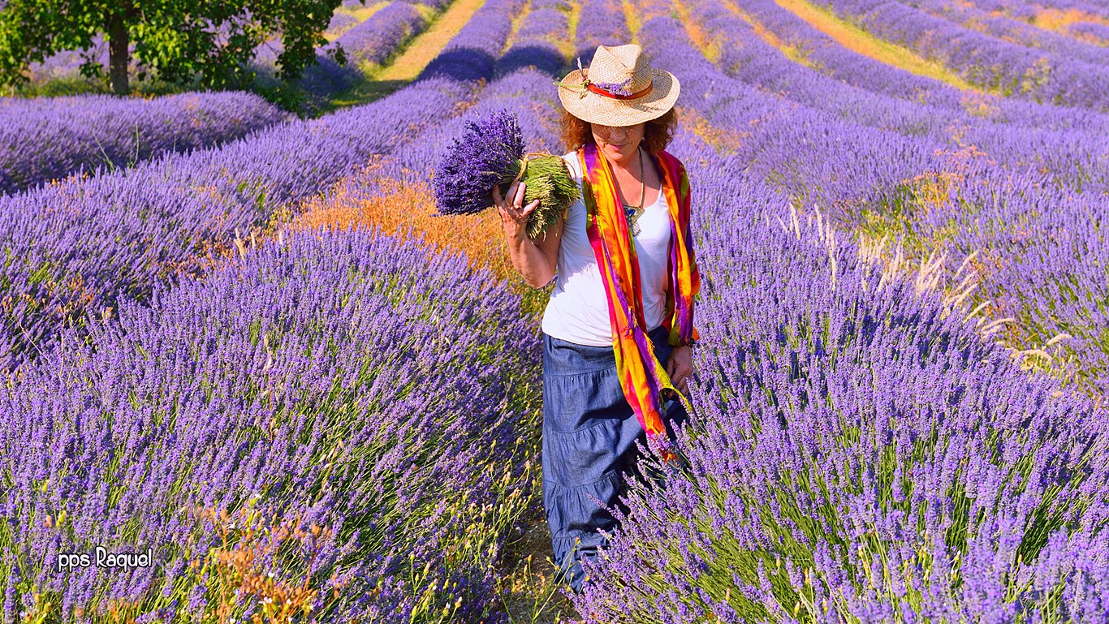


Slide 23
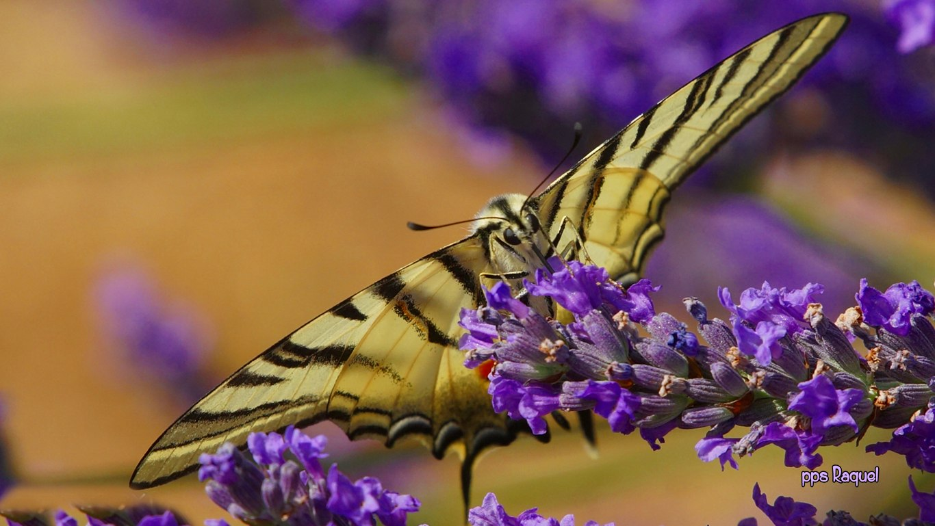

Slide 24
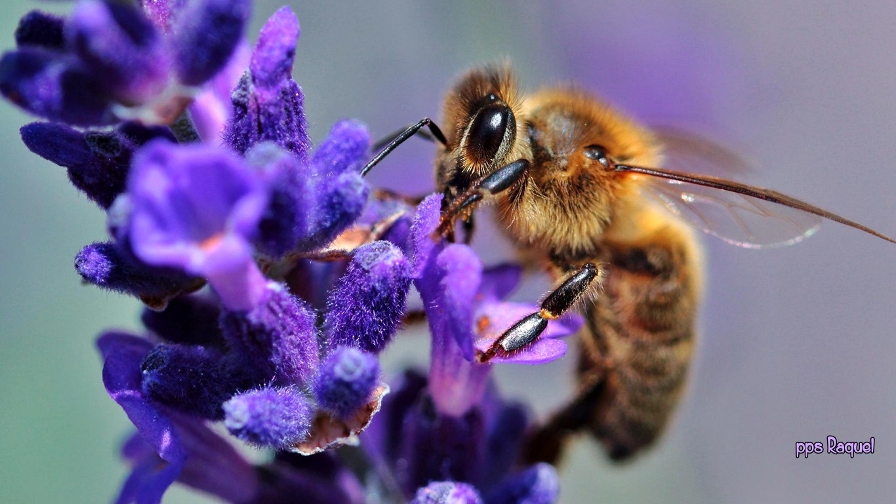


Slide 25
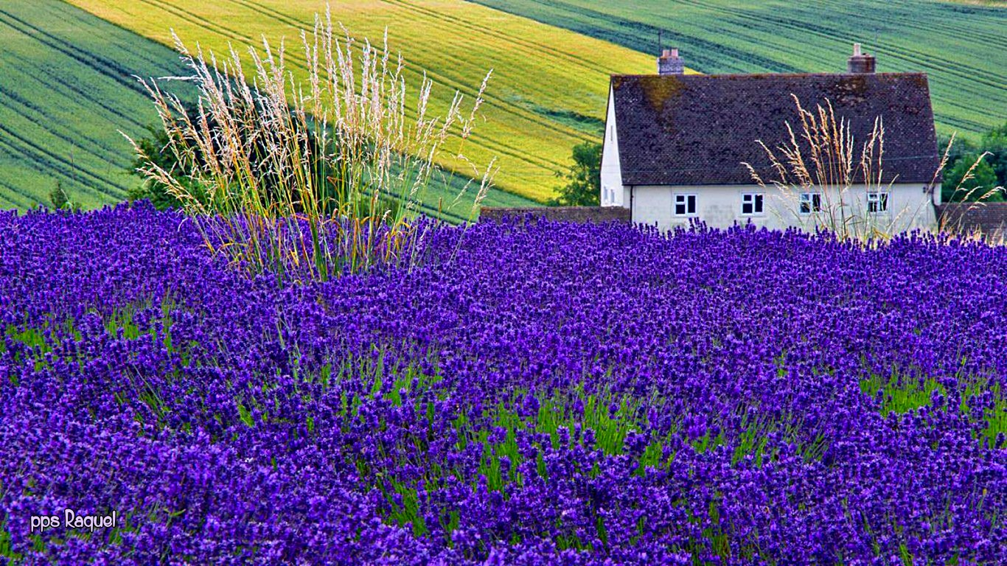

Slide 26
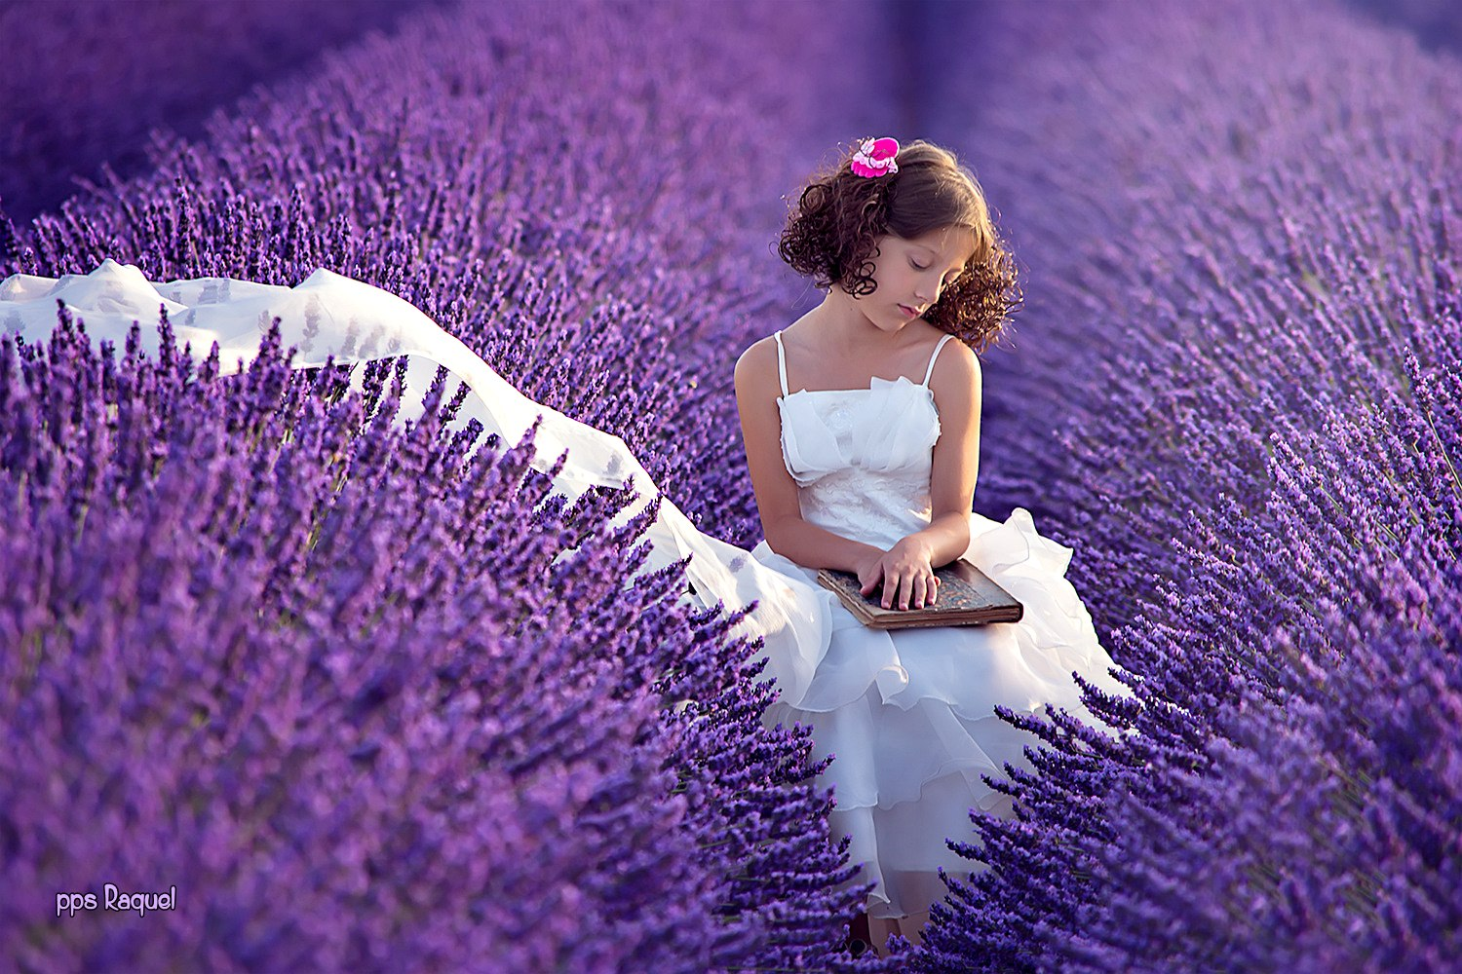

Slide 27
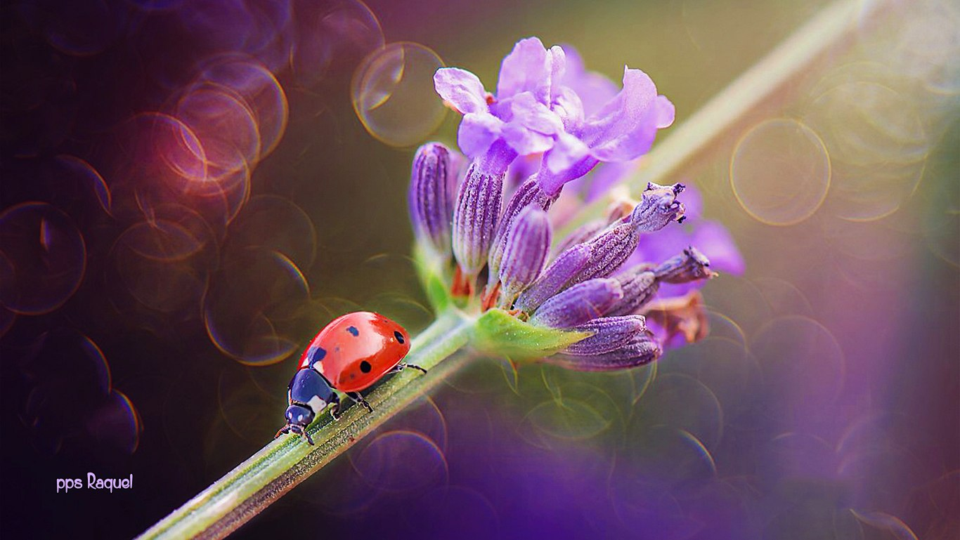


Slide 28
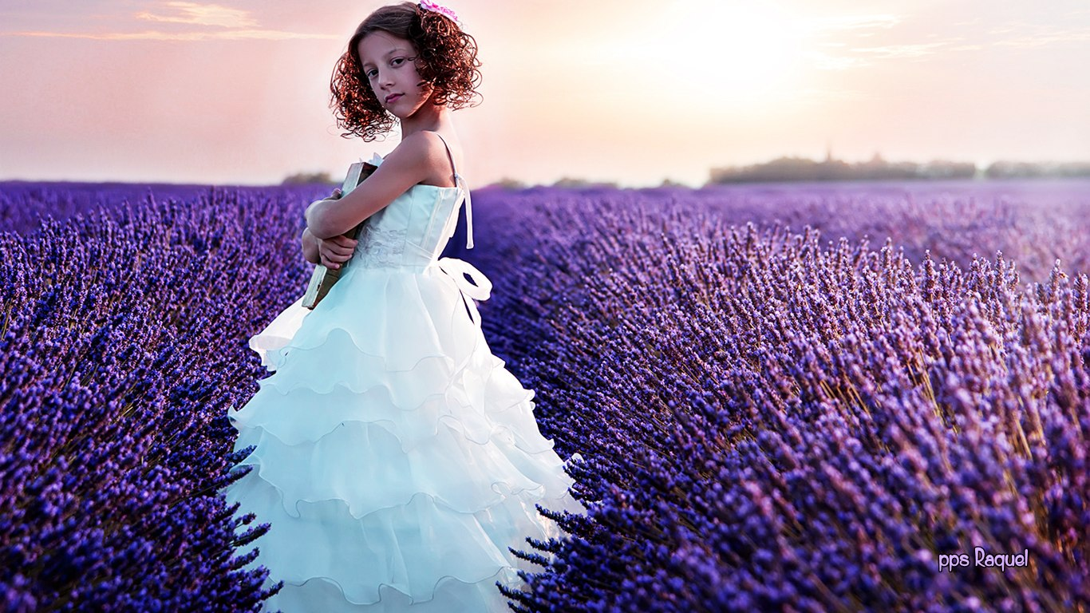

Slide 29
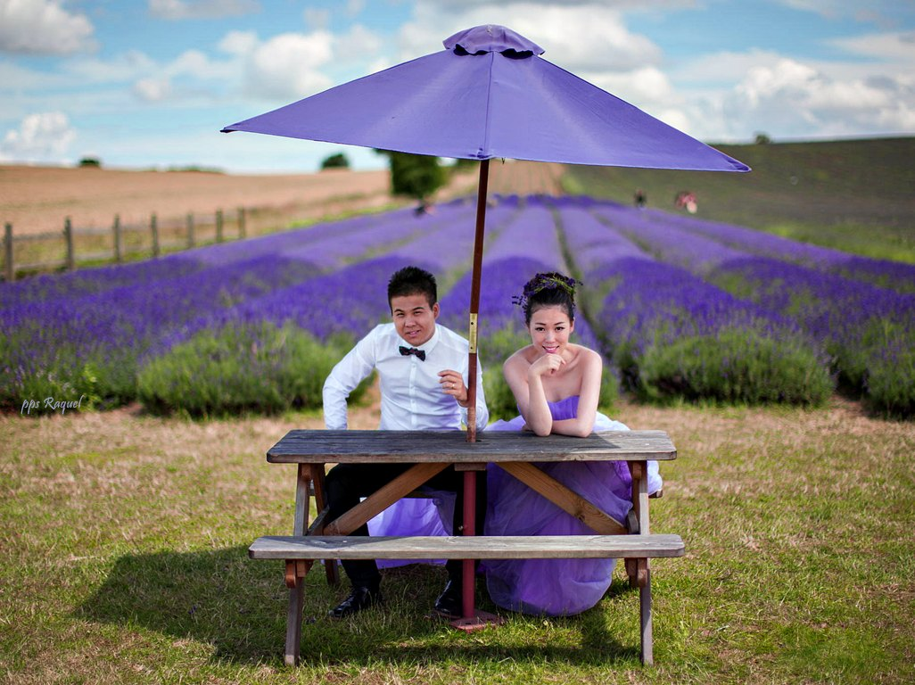

Slide 30
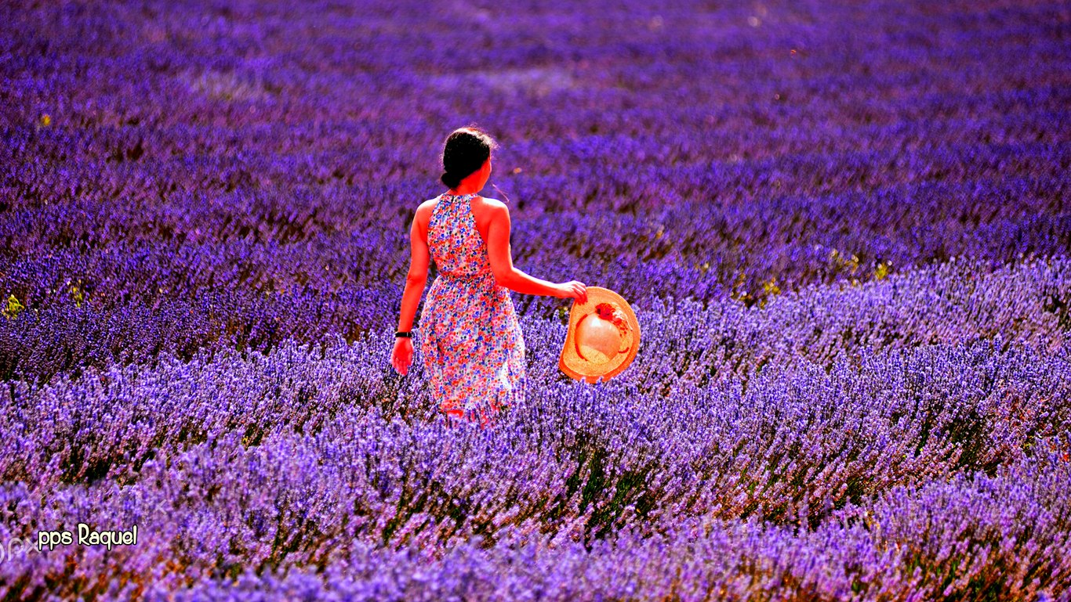

Slide 31
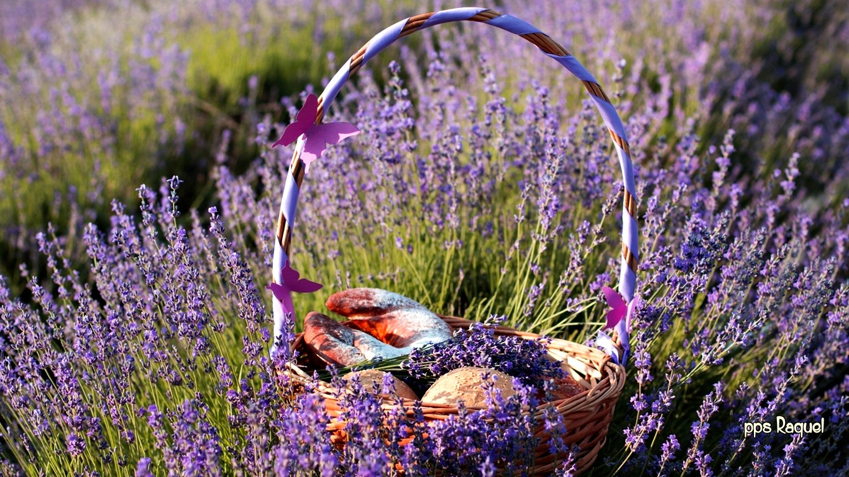

Slide 32
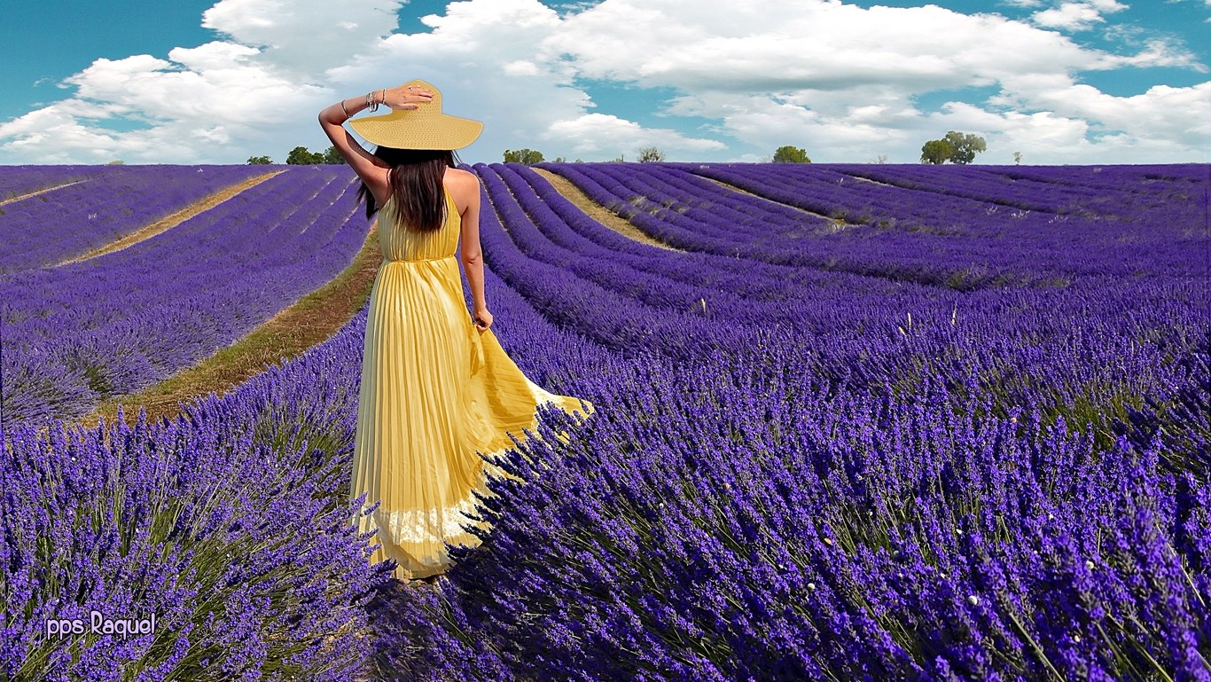

Slide 33
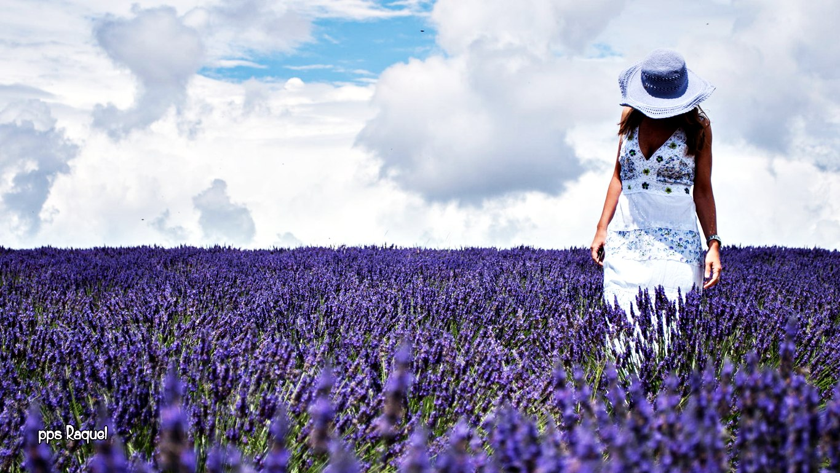

Slide 34
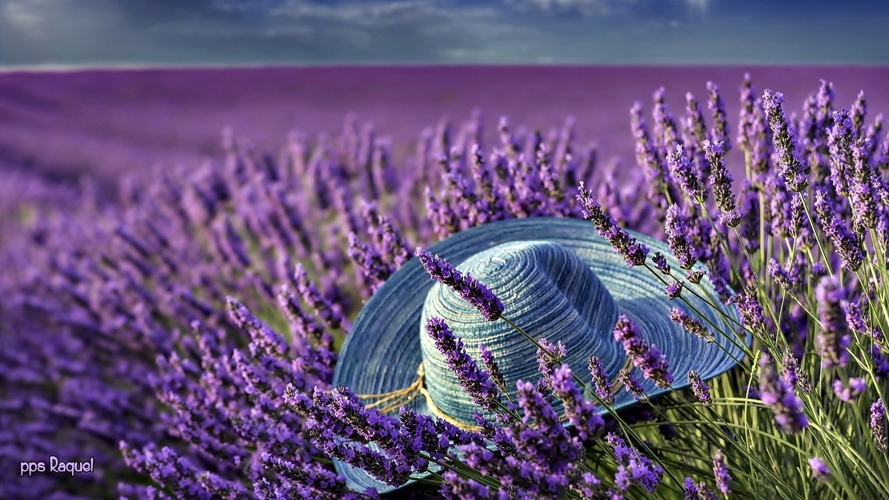

Slide 35


Slide 36
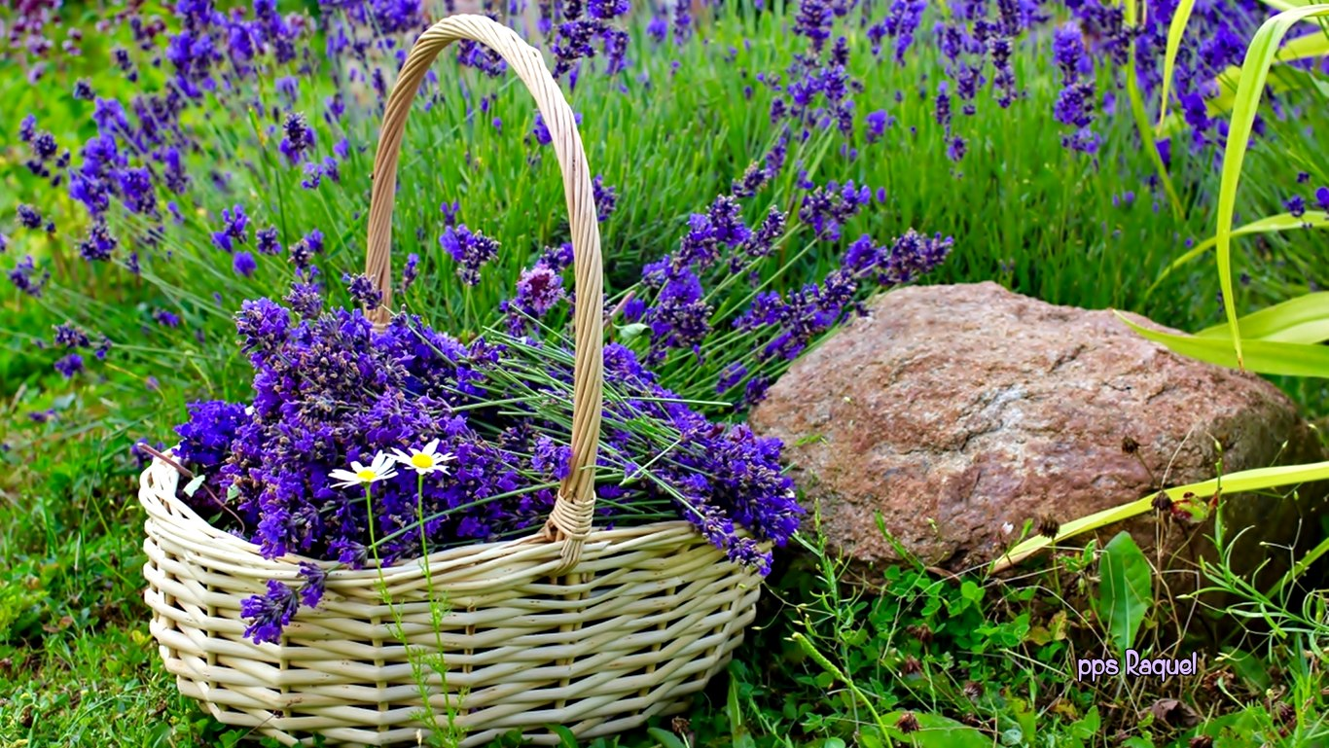

Slide 37
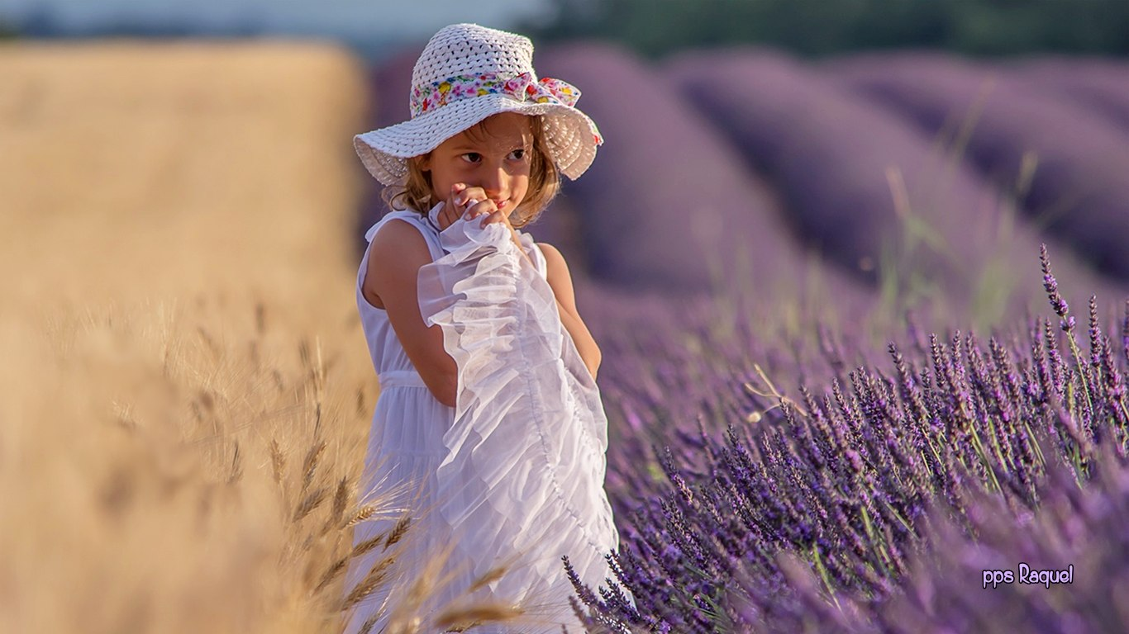

Slide 38
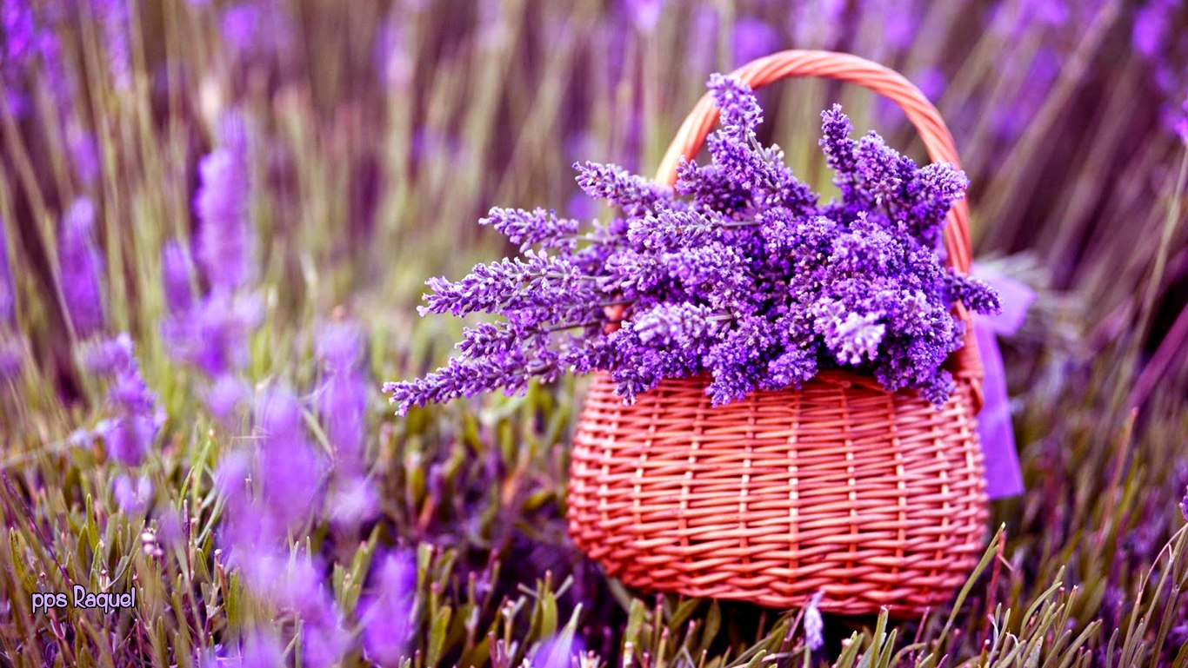

Slide 39
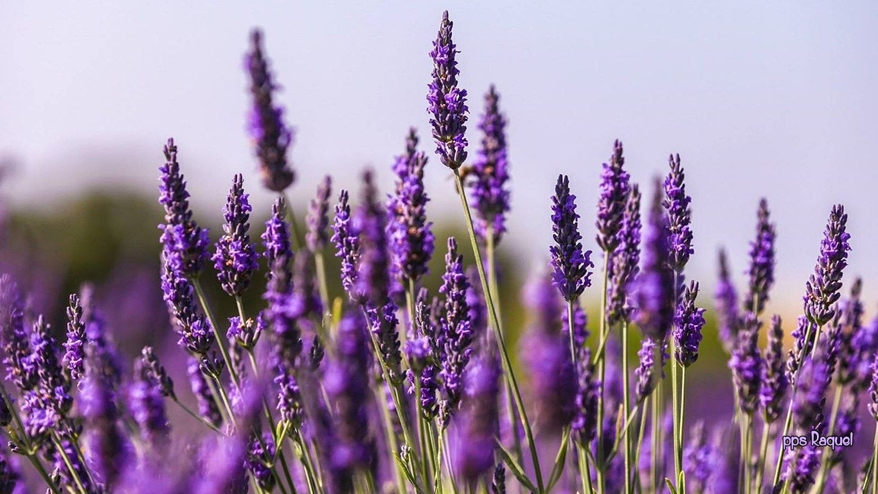

Slide 40
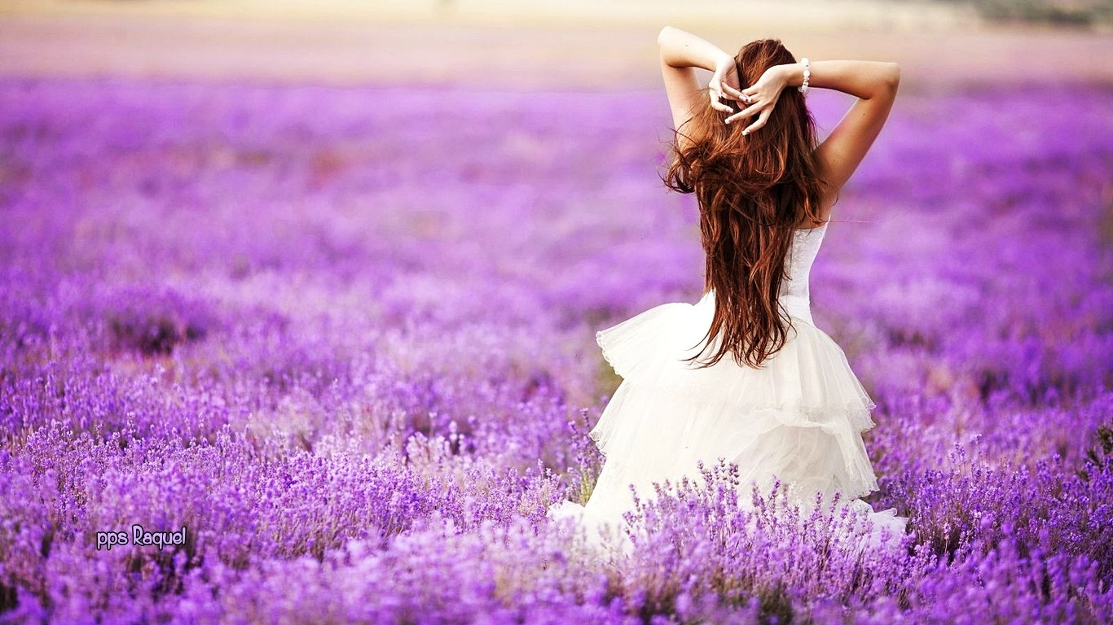

Slide 41

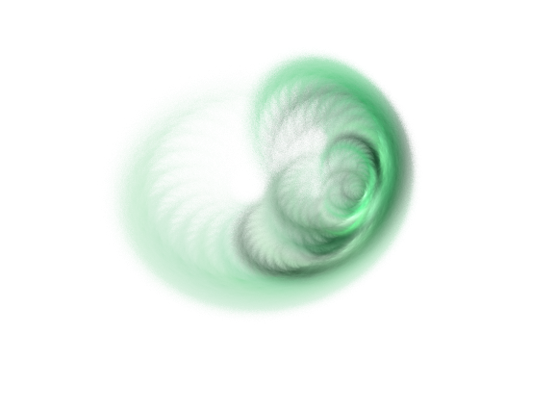

Slide 42
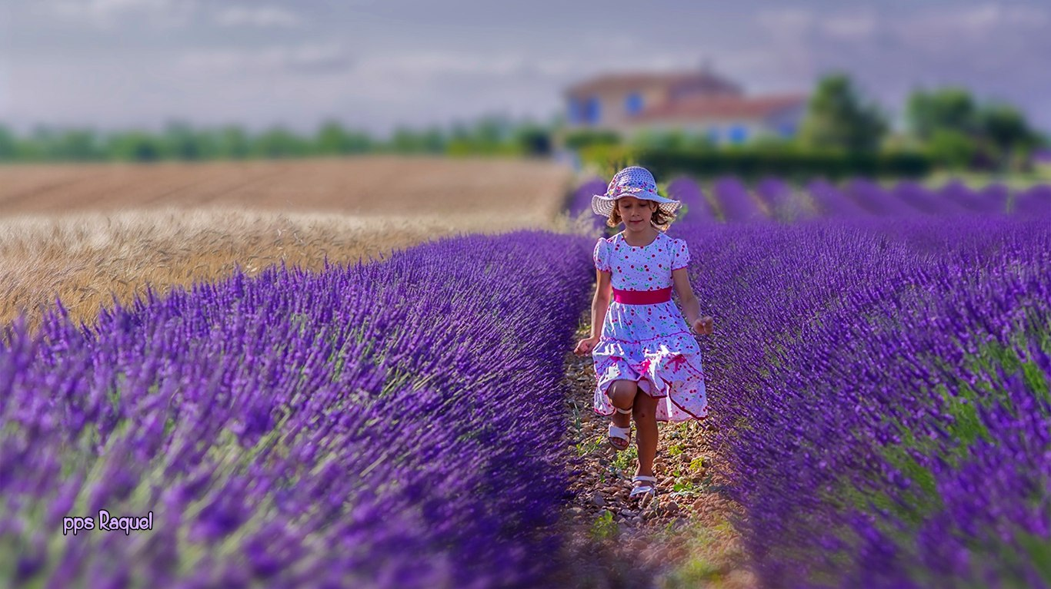

Slide 43
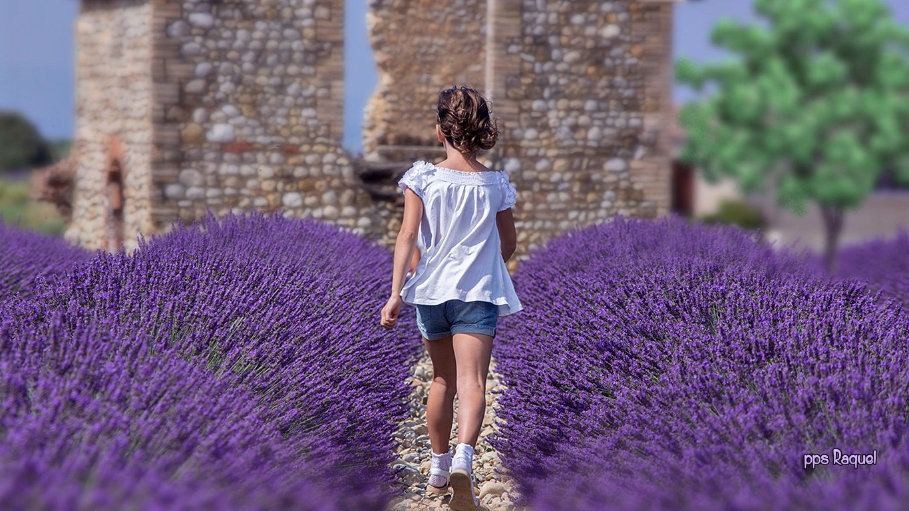

Slide 44
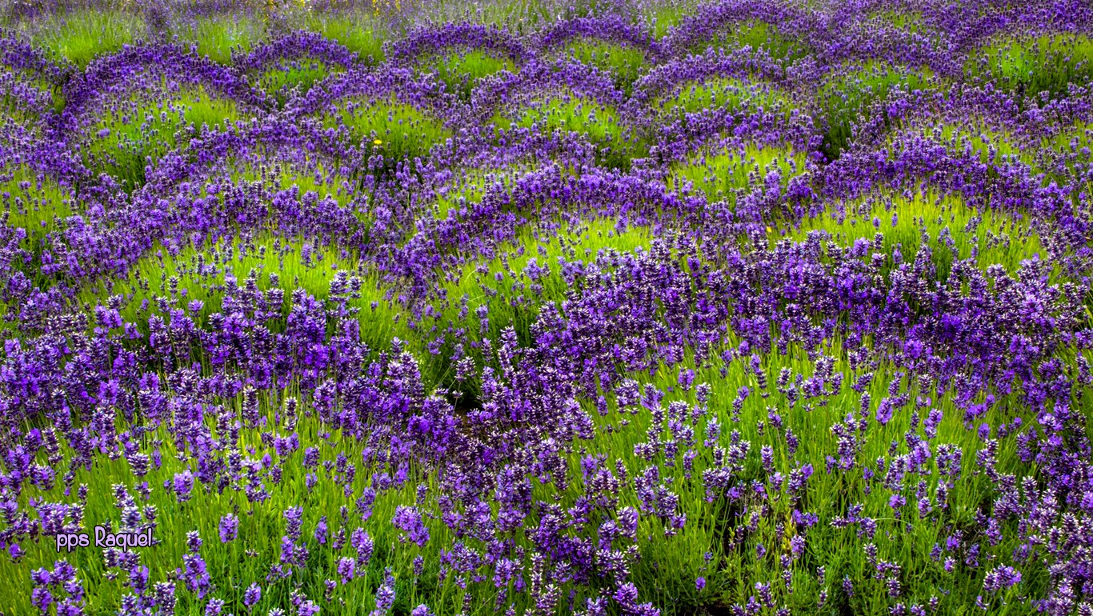

Slide 45
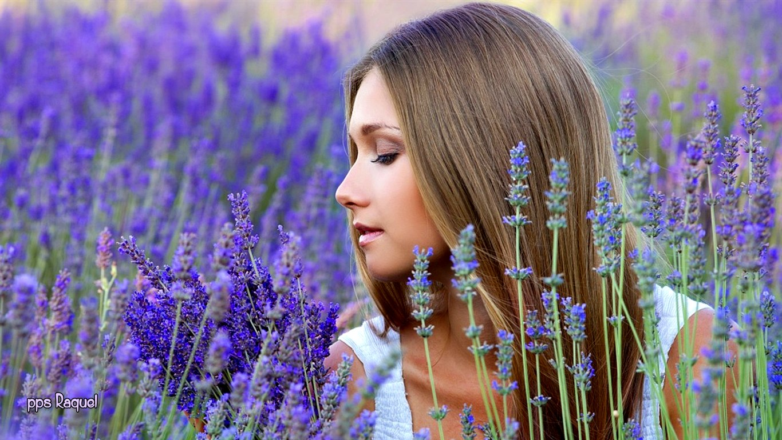

Slide 46
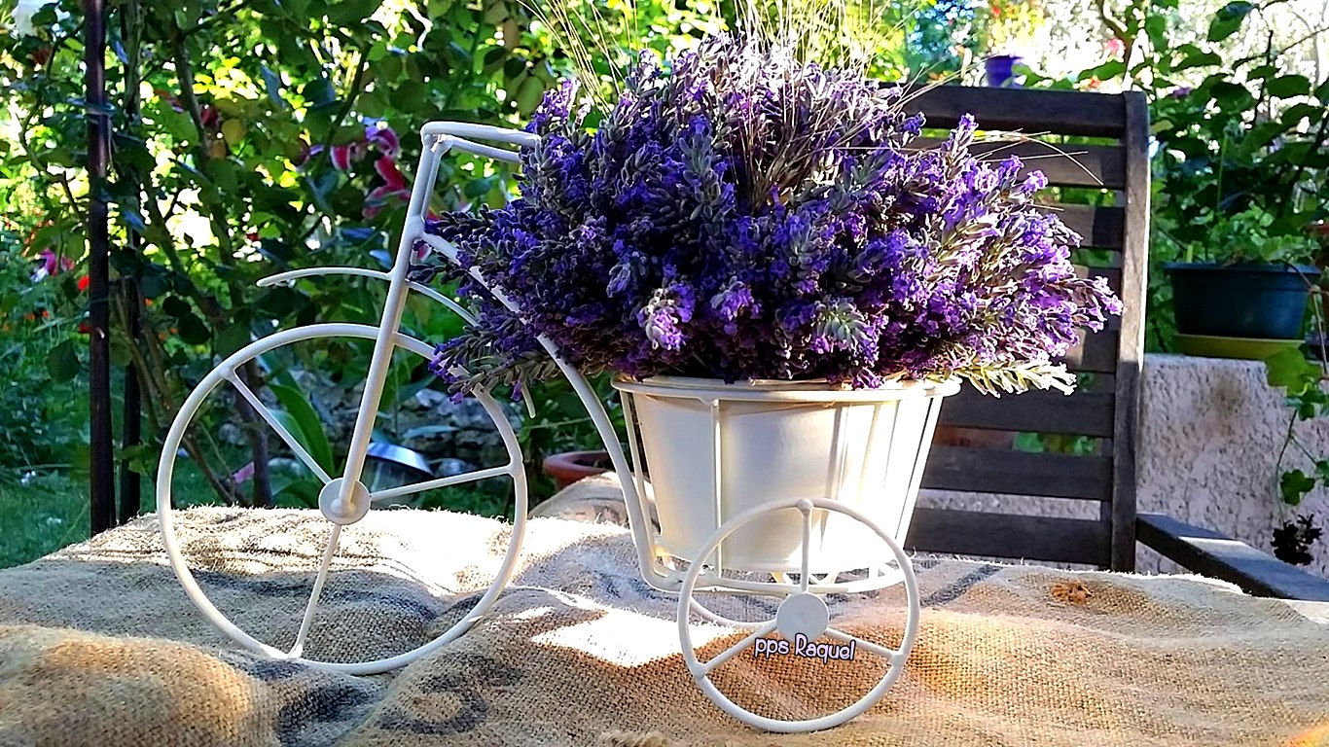

Slide 47
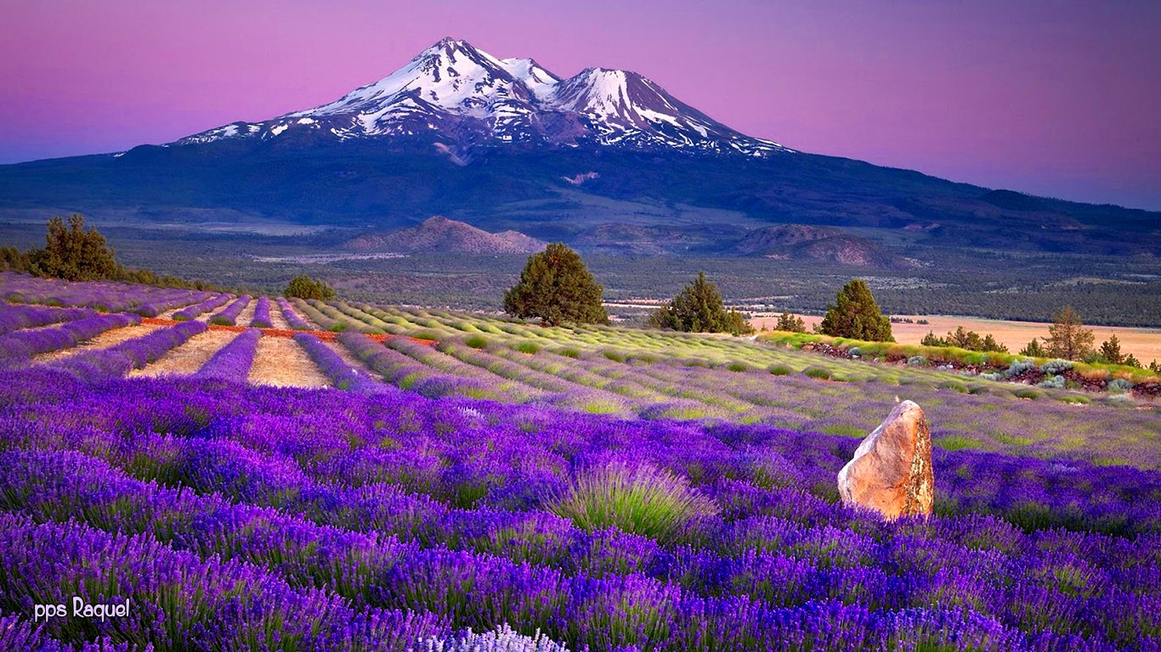

Slide 48
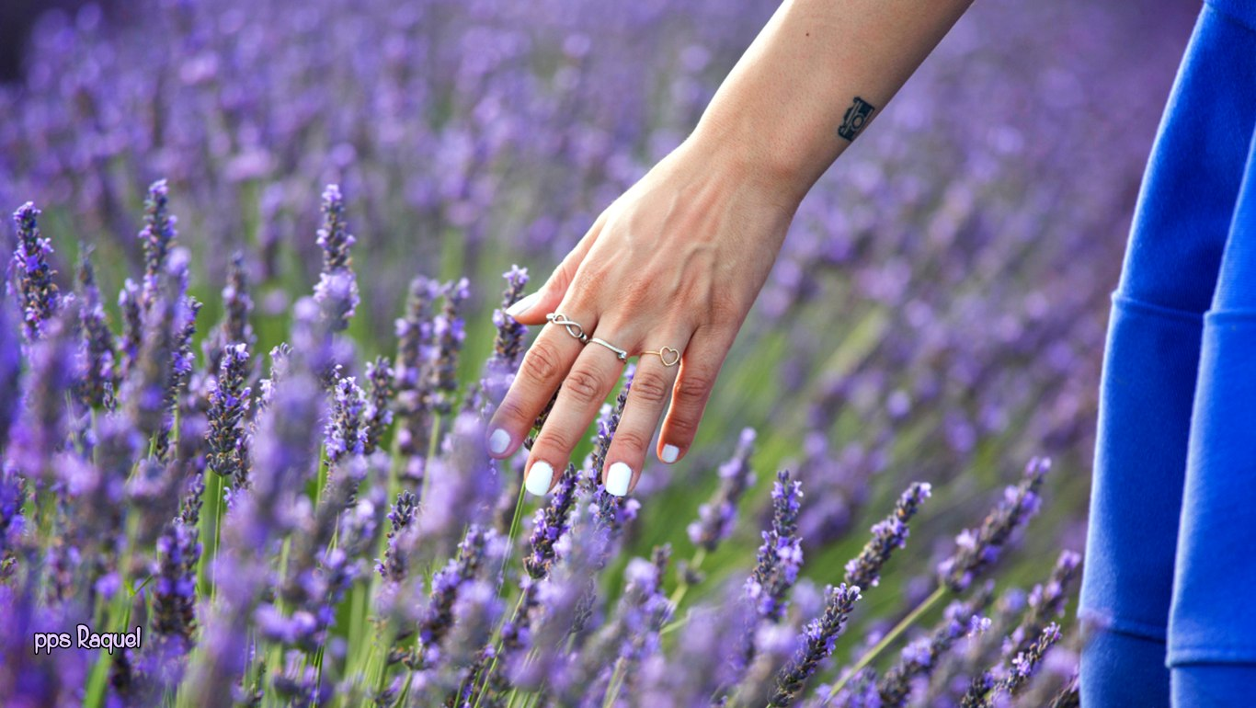

Slide 49
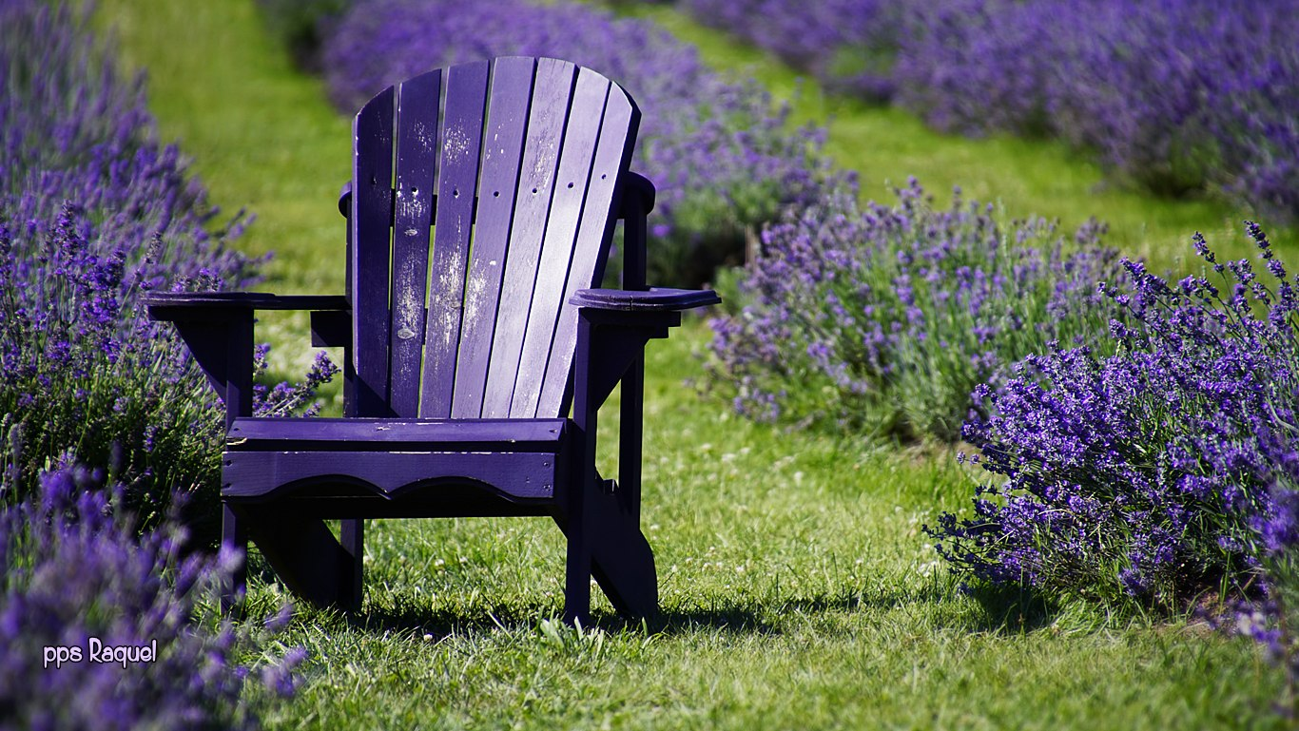

Slide 50
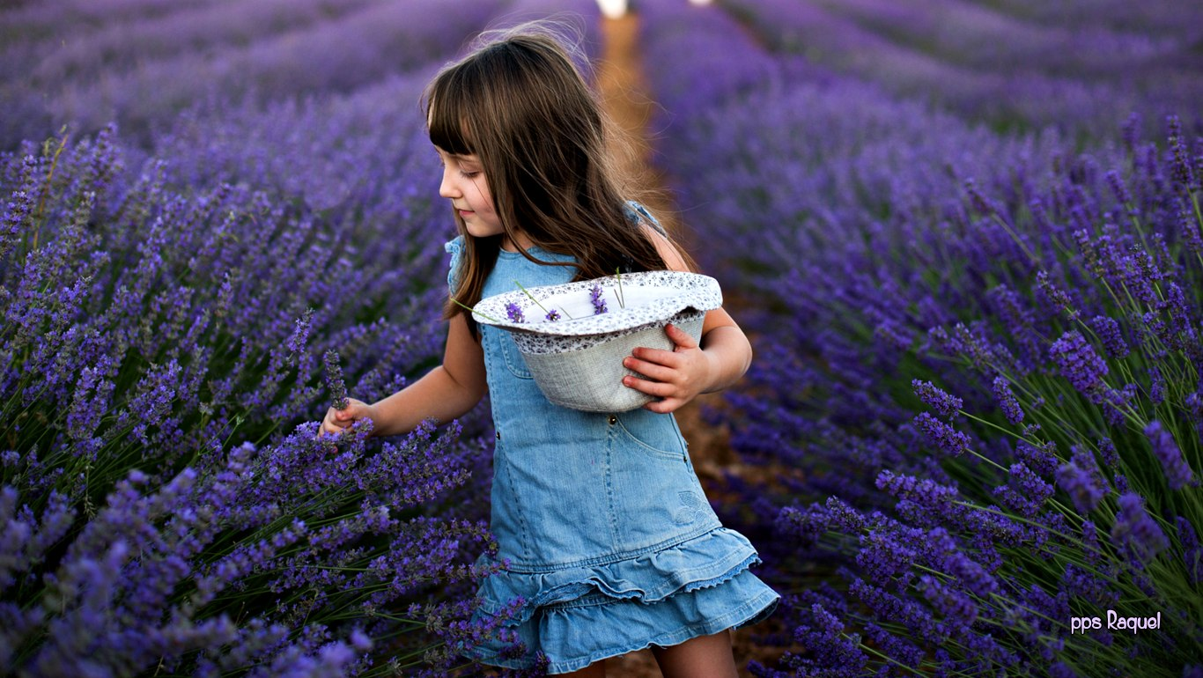


Slide 51









¿Te ha gustado?
Puedes ver más entrando
Aquí
Además puedes recibir powerpoints en tu correo electrónico suscribiéndote aquí:
Esta presentación powerpoint ha sido creada y compartida única y exclusivamente para mispps.com

